Slide 1
Haeska
Noored maale projekt

Slide 2
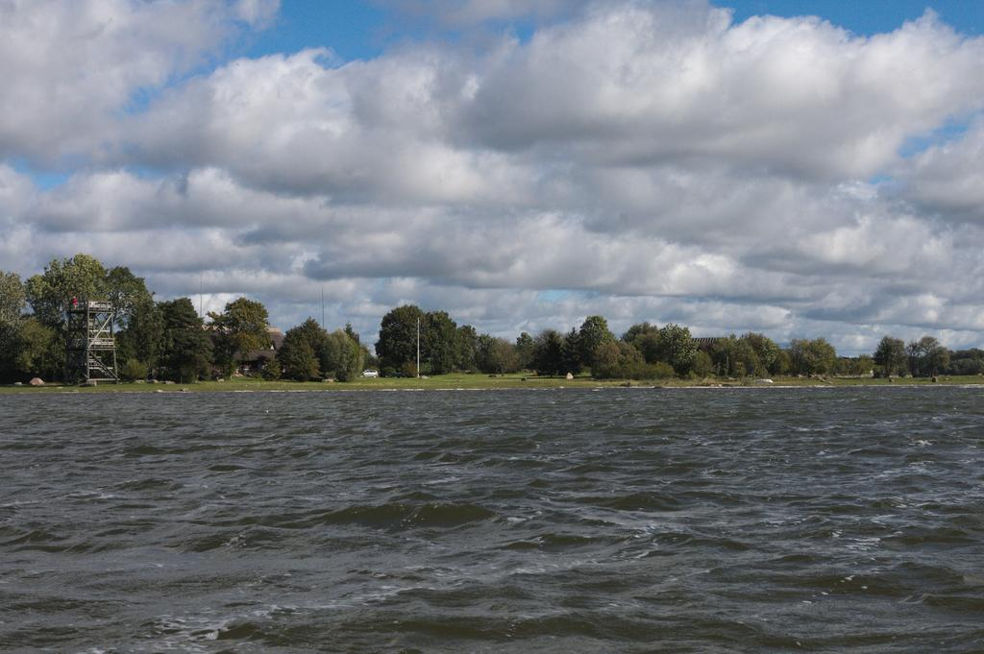
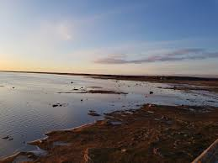
Piirkonna analüüs
Tugevused- Ruumirohke, meri.
Nõrkused- Vähe elanikke, vähe võimalusi.Pole palju töökohti.
Võimalused- Oma äri alustamine talus. Heade suhete loomine naabritega.
Ohud- Talvel suure lumega või sügisel poriga võib olla liikumine takistatud.

Slide 3
Toode
Ca 5L pakid.
Orgaaniline väetis väikestele põldudele ja aeda. Väetis on toodetud adrust, sõnnikust ja tuhast.
Tootes kasutatakse looduslikku rannast kogutud mereadru koos kohalikest taludest pärit loomasõnnikuga ja kohalikest majapidamistest pärit ahju/kaminatuhaga. Kasutame ära nö tasuta kohaliku tooraine: randa uhutud adru ning loomakasvatuse ja elamute kütmise jäägid.
Toote nimi: Haeska Taimeväetis.

Slide 4
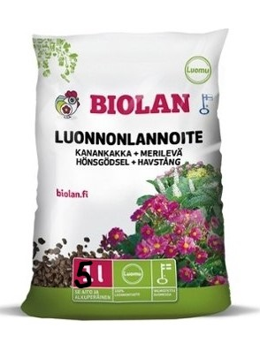
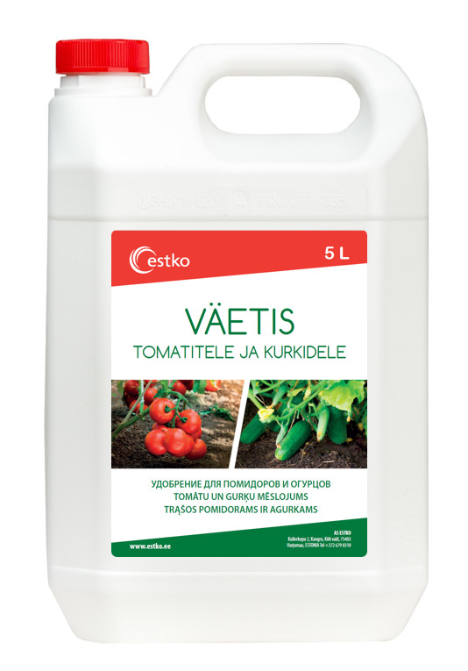
Toote näidise pilt

Slide 5
Kasutusjuhendi näidis
Väetamine kevadel: Laotada väetist kevadtööde ajal mulda, 30-50 liitrit väetist 100 m² väetamata pinnase kohta.
Väetamine kasvuperioodil: Väetada mulla kobestamise ajal juunis-juulis.
Rõdutaimed: Laotage rõdukasti põhjale õhuke mullakiht, mille peale jaotage väetist, olenevalt kasti suurusest, kokku 0,5–1,5 liitrit. Enne taimede istutamist katke väetis mullaga. Sellest väetamisest piisab kogu suveks.

Slide 6
Kulu ja hind
Püsikulud: töötajate palk, ühe töötaja palk 1000€ kuus(bruto), esialgu 1 töötaja.
Muutuvkulud: transport 100€+ pakend.
Toote tootmisega seaotud kulud
Adru 0 euri/kg (tooraine tasuta)
Sõnnik 0 euri/kg (tooraine tasuta)
Tuhk 0 euri/kg (kasutatakse ära majade kütmisel tekkiv tuhk)
Toodame Haeskas.
100 pakki kuus, 5L pakk
Toote omahind 11€
Toote hind müümisel 15€

Slide 7
Kellele müüme
Väetist müüme aiapidajatele väikestes kogustes.
Väetist saavad kasutada ka kohalikud taimekasvatajad.
Kliendid asuvad Eestis, enamasti maal või eramajas.
Haeska elanikud saavad töökohti juurde piirkonnas ning lisaks veebi kaudu ostes transporditasu pole.

Slide 8
Turundus ja reklaam
Potentsiaalsed kliendid - Bauhof, Aednik24, K-rauta, Hansaplant.
Väetise registreerimine põllumajandusametis.
Kliendini jõuame: Personaalselt kohalikke külastusi tehes. Oma koduleht. Uudiskirjad, logo, kampaaniad, üritustel osalemine (laat, turg). Maaleht, turud/laadad, e-kanalid.

Slide 9
Reklaamitekst
Kas olete mõelnud, et tahate tarbida väetist, mis on 100% looduslik ja mis on toodetud Eestis meie kohalike inimeste poolt?
Kui jah, siis ostke meie Haeska Taimeväetist. Leiate meid igast korralikust aianduskauplusest ja Haapsalu turult.
Haeska Taimeväetis - Looduslik. Eestimaine. Mahe.

Slide 10
Eksport
K-rauta kauplused Soomes.

Slide 11
Teadmised, mida peame sisse ostma
Toote parima keemilise koostise leidmine (õiged proportsioonid).
Erinevate toote koostisosade keemilised koostisosad (analüüsid).
Pakendite tootmine.
Reklaamimine.

Slide 12
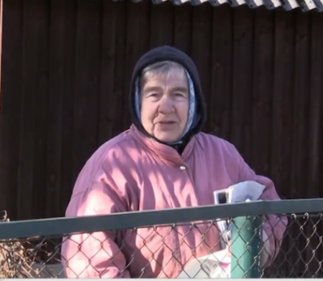
Persoona 1: Maie
Nimi: Maie Leemet
Töötab poemüüjana ja saab ka pensioni.
Vanus: 68 aastat.
Elukoht: Haapsalu eramaja.
Elab üksinda.
Hobideks peenarde tegemine ja raamatute lugemine.

Slide 13
Persoona 1: Maie
Maie saab poemüüja palka ja ka pensioni. Kuna mõlemad summad on väikesed, siis ta vaatab enne kauba ostmist alati hinda.
Maie põhimõte on, et kui hind lubab, tuleb eelistada kohalikku tootjat.
Maie eelistab osta kaupa turgudelt ja laatadelt.
Maiele meeldivad looduslikud tooted.

Slide 14
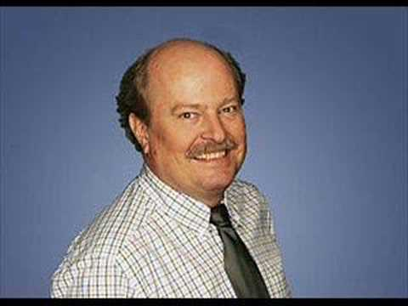
Persoona 2: Sepo
Nimi: Sepo Ketonen
Töötab ametnikuna.
Vanus 50 aastat.
Elukoht Haapsalu linna kortermaja.
Elab koos perega, kus on naine ja kaks keskkooliealist last.
Hobideks on rõdul lillede ja köögiviljade kasvatamine ning koerte pidamine.

Slide 15
Persoona 2: Sepo
Sepo on väga kriitiline kõige suhtes, mis on keemiliselt töödeldud. Sepo keeldub ostmast keemilisi väetisi ning seega sobiksid talle looduslikud väetised.
Sepo ja ta naine teenivad head palka ja seega pole hind nende jaoks probleem.
Sepo soovib osta kaupa ajanduskauplusest, sest ta ei usalda turumüüjaid.

Slide 16
Koostöö kogukonnaga
Üks uus töökoht.
Väetise tooraine kohalikust kogukonnast.

Slide 17
Uus töökoht
Esialgu üks töötaja, kohalik inimene. Palk 1000€ neto.
Ülesanded: väetise valmistamine, pakendamine ja poodi transportimine ning laatadel ja turgudel müümine.
Läänemaa keskmine brutopalk on 1273€.

Slide 18
Maal elamise väärtused
Vaikne elukeskkond.
Võimalus pidada erinevaid loomi.
Võimalus alustada oma ettevõtlusega.
Kohalikud inimesed saavad omavahel luua paremaid suhteid kui linnas.
Meie tuleksime maale elama, sest maal on parem elukeskkond kui linnas.

Slide 19
Täname kuulamast!

